Slide 1
ESCUELA NORMAL DE EDUCACIÓN PREESCOLAR
ATENCIÓN A LA DIVERSIDAD
Titular: Rosa Velia del Rio Tijerina
Alumnas:
Karen Stefani Alvarado Ramírez #2
Brenda Elizabeth López Parga #9
Sofía Menchaca Alarcón #11
Vanessa Núñez Martínez #13
Alejandra Anahí Ramírez Valenzuela #14
Grado: 3° año Sección: “B” 5° Semestre
UNIDAD DE APRENDIZAJE 1: ¿Escuelas Inclusivas o excluyentes del diferente?
Propósitos: Apropiarse del concepto de atención a la diversidad desde la reflexión personal, los ideales educativos y a propuesta de autores representativos
Identifica la educación inclusiva como recurso para la formación en la diversidad
Competencias: Problematiza y comprende los cambios educativos y sociales que han arribado a la propuesta de atención a la diversidad en el marco de la escuela regular a través de conformar marcos explicativos sustentados en procesos de transformación histórico social y aproximaciones teórico metodológicas.
Aprendizaje esperado:
SABERES: Qué es una escuela inclusiva
HABILIDADES: Situar y analizar problemáticas de exclusión y discriminación
ACTITUDES: Generar conciencia acerca de la exclusión social y el papel de la escuela en ello
Trabajo a desarrollar: Boletín Informativo
Saltillo, Coahuila de Zaragoza Octubre 2016

Slide 2
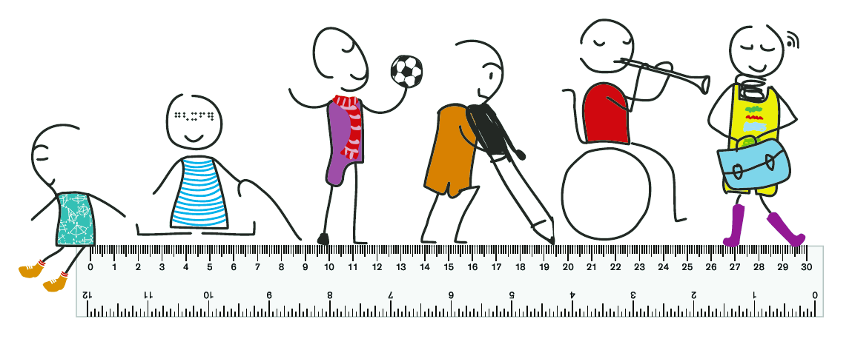
DIVERSIDAD INCLUSIVA
La escuela capaz de atender la diversidad, es la escuela capaz de atender la realidad de su alumnado, es la escuela que responde adecuadamente a las diversas necesidades y capacidades de sus alumnos y los ayuda, por tanto, a progresar.
La diversidad escolar supone valorar y acoger a cada alumno por ser quien es, sin ningún tipo de discriminación por razón de sexo, procedencia, raza, nivel social, sobredotación o discapacidad, en el marco de respeto a los derechos humanos fundamentales.
Una escuela, una educación de calidad, es aquella que ayuda al progreso, en aprendizajes y actitudes, de cada individuo y ello requiere la adaptación de currículos, metodologías didácticas, materiales y recursos a las necesidades y capacidades diversas de los alumnos. Este es el camino hacia una escuela, una educación, equitativa y de calidad.

Slide 3
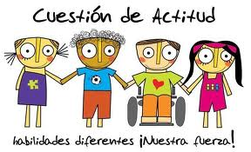
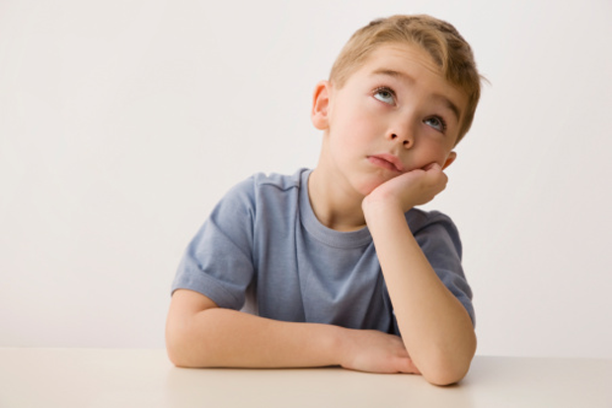
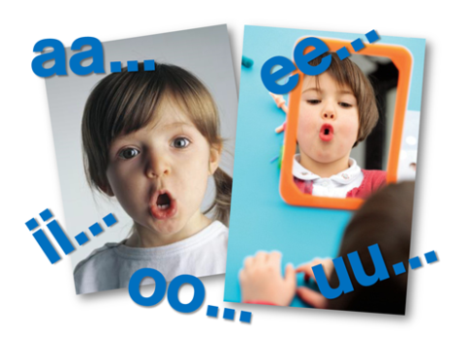
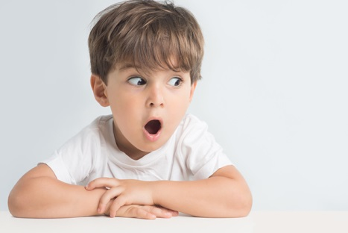
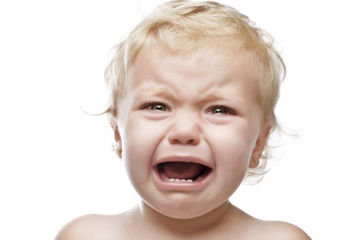
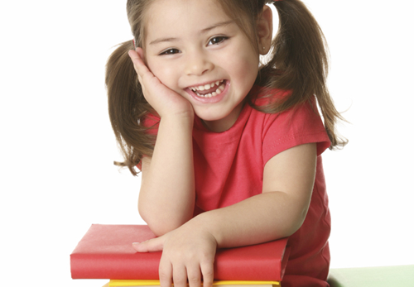
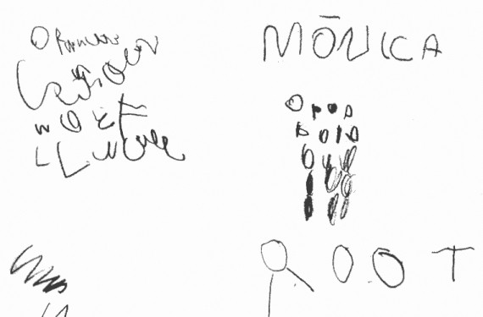
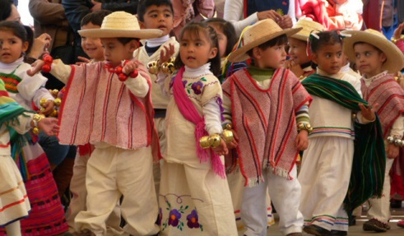
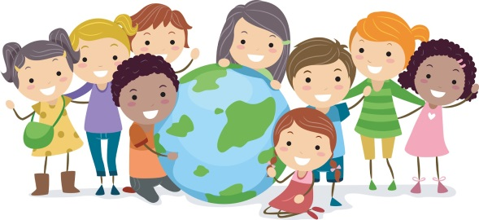
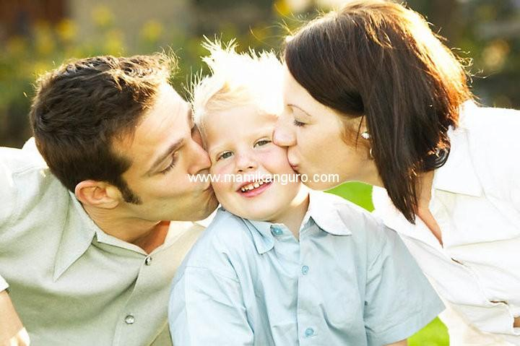
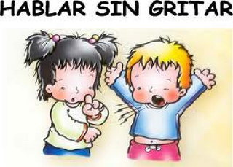
Los niños se comunican por:
El silencio
Emociones-Sentimientos y gestos
Hablando
Sonidos- movimientos
Sociedad
La escritura
Cultura:
Tradiciones
Valores
Socialización
Amor Confianza
Conocimientos
Escuchemos a los niños, son nuestro futuro y de nosotros depende un mundo sin exclusiones

